Slide 1

无线传感器网络及其应用
第2章 物理层及信道接入技术
授课教师：蒲海波

Slide 2


主要内容
一、物理层相关技术
二、信道接入技术
三、IEEE 802.15.4标准
四、ZigBee标准

Slide 3
主要内容
一、物理层相关技术
二、信道接入技术
三、IEEE 802.15.4标准
四、ZigBee标准

Slide 4
1、物理层相关概念及技术
在无线传感器网络中，物理层是数据传输的最底层，向下直接与传输介质相连，物理层协议是各种网络设备进行互联时必须遵循的底层协议。
物理层的设计是无线传感器网络协议性能的决定因素。
前言

Slide 5
物理层概述
物理层的主要功能：
为数据终端设备(Data Terminal Equipment，DTE)提供传送数据的通路。
传输数据。
其他管理工作。

Slide 6



物理层概述
物理接口的四个特性：
电气
特性
功能
特性
机械
特性
规程
特性
规定了线路信号电平高低、阻抗以及阻抗匹配、传输速率与距离限制。
规定了各条信号线的功能分配和确切定义。
规定了连接器的形状、尺寸、引脚数量和排列情况等。
定义了信号线进行二进制比特流传输线的一组操作过程。

Slide 7
物理层概述
无线通信物理层的主要技术：
介质频段选择
扩频技术
调制技术
无线通信的介质包括电磁波和声波。电磁波是最主要的无线通信介质，而声波一般仅用于水下的无线通信。
扩频通信技术是一种信息传输方式，在接收端用同样的码进行相关同步接收、解扩和恢复所传信息数据。
调制和解调技术是无线通信系统的关键技术之一

Slide 8
物理层概述
无线传感器网络物理层的特点：
传输介质主要是无线电波、红外线和光波三种类型。
ISM频段（Industrial Seientfic Medical ,工业、科学、医学）的优点在于它是自由频段，无须注册，可选频谱范围大，实现起来灵活方便。
ISM频段的主要缺点是功率受限（发射功率1W以下），另外与现有多种无线通信应用存在相互干扰问题。

Slide 9
（1）频率分配
ISM波段一些频率及说明
频率的选择直接决定无线传感器网络节点的无线尺寸、电感的集成度以及节点功耗，对于无线传感器网络来说，必须根据实际应用场合来决定。
频 率 | 说 明
13.553～15.567MHz
26.957～27.283MHz
40.66～40.70MHz
433～464MHz | 欧洲标准
902～928MHz | 美国标准
2.4～2.5GHz | 全球WPAN/WLAN
5.725～5.875GHz | 全球WPAN/WLAN
24～24.25GHz

Slide 10
（2）物理层设计
以尽可能少的能量消耗获得较大的链路容量
物理层的设计目标
编码调制技术
物理层需要考虑的问题
通信速率
通信频段

Slide 11
（2）物理层设计
1
编码调制技术
⑴窄带调制技术：包含幅移键控、频移键控
、相移键控
⑵扩频调制技术：在发送端和接收端用相同
的伪随机编码来进行信号的调制与解调。调
制后的信号带宽远大于原信号带宽。
常见的编码调制技术
⑶超宽带UWB调制技术：采用纳秒至微秒级
的非正弦波窄脉冲来传输数据。可在10米范
围内实现数百Mb/s至数Gb/s的数据传输率。

Slide 12
3种编码调制技术性能比较
分 类 | 窄 带 | 扩 频 | UWB
成 本 | 3 | 4 | 3
功 耗 | 2 | 5 | 4
低传输范围和低速率 | 3 | 5 | 4
抗干扰能力 | 1 | 5 | 4
抗背景噪声能力 | 2 | 5 | 2
同步难易度 | 3 | 2 | 2
频谱利用率 | 2 | 4 | 5
多播能力 | 1 | 3 | 4

Slide 13
（2）物理层设计
2
通信速率
提高数据传输速率可以减少数据收发时间，对于节能有一定的好处，但需要同时考虑提高网络速度对误码的影响。

Slide 14
（2）物理层设计
3
通信频率的选择
ISM波段是首要的选择
频率的选择是影响无线传感器网络性能、成本的一个重要参数.
ISM波段在高频和特高频的频率范围上都有分布，但信号在不同的频度上传播特性、功率消耗以及对器件性能和天线要求有很大区别。

Slide 15
（2）物理层设计
理论和实践证明，当天线的长度为无线电信号波长的1/4时，天线的发射和接收转换效率最高。
3
通信频率的选择
在ISM 13.5MHz，如果采用对偶天线，天线长度将达5.6m，显然不适合小体积的无线传感器网络节点；
对于ISM 2.4GHz，其采用对偶天线，天线长度为3.1cm，就可以将节点做的很小，也有利于天线的MEMS集成。
从天线长度的角度

Slide 16
（2）物理层设计
其实，如果没有障碍物，频率与传输距离无关。但是当传播方向有障碍时，波长越长，越容易通过障碍；波长超短，穿透性越好。
3
通信频率的选择
在传输相同的有效距离时，载波频率越高消耗能量越多;
并且根据无线传输损耗理论，波长越短其传输损耗越大，也就意味着高频率需要更大的发射功率来保证一定的传输距离。
从功耗的角度

Slide 17
（2）物理层设计
3
通信频率的选择
虽然当前CMOS工艺已经成为主流，但是对大电感的集成化还是一个非常大的挑战，随着深亚微米工艺的进展，更高的频率更易于电感的集成化设计，这对于未来节点的完全SOC设计是有利的，所以频段的选择是一个非常慎重的问题。
从节点物理层集成化的角度

Slide 18
主要内容
一、物理层相关技术
二、信道接入技术
三、IEEE 802.15.4标准
四、ZigBee标准

Slide 19
主要内容
一、物理层相关技术
二、信道接入技术
三、IEEE 802.15.4标准
四、ZigBee标准

Slide 20
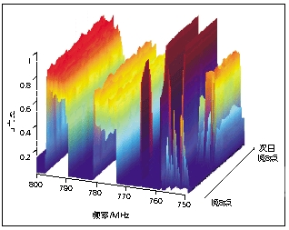

MAC协议概述
在无线传感器网络中，可能有多个节点设备同时接入信道，导致分组之间相互冲突，使接收方难以分辨出接收到的数据，从而浪费了信道资源，导致网络吞吐量下降。为了解决这些问题，就需要设计介质访问控制(Medium Access Control，MAC)协议。所谓MAC协议就是通过一组规则和过程来有效、有序和公平地使用共享介质。

Slide 21
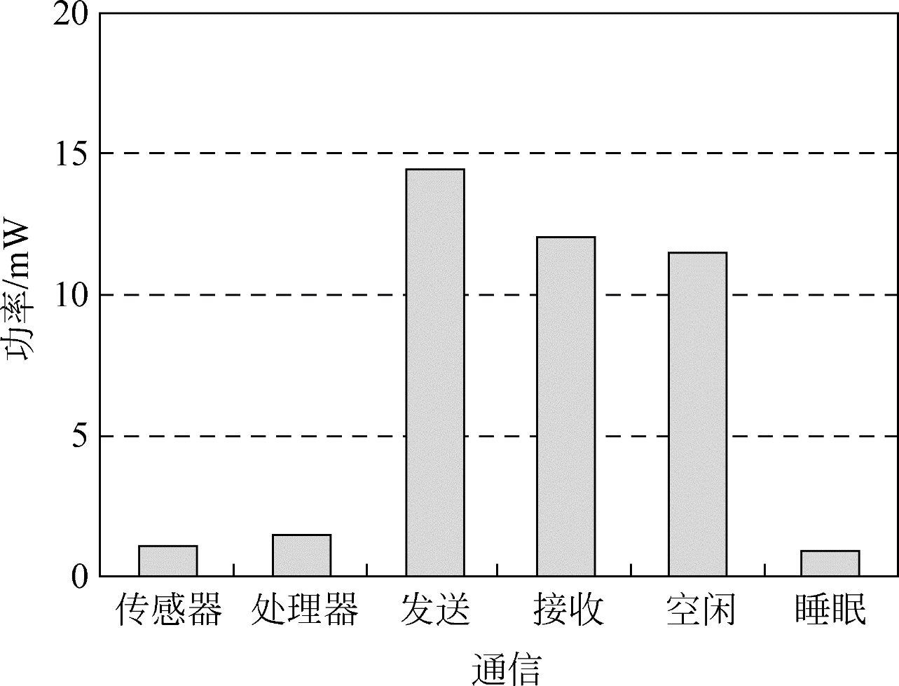
1、无线传感器网络信道接入技术概述
目前，对大多数传感器硬件平台而言，无线通信模块是传感器节点能量的主要消耗者，而MAC子层直接与物理层连接，所以MAC协议节能效率的好坏将严重影响网络的生命周期。

Slide 22
1、无线传感器网络信道接入技术概述
在设计无线传感网络MAC协议时，需着重考虑以下几个方面：
①能源的有效性
②可扩展性
③性能的综合测评
④分布式算法
⑤可靠性

Slide 23
1、无线传感器网络信道接入技术概述
无线传感器网络信道接入的研究，其关键就是设计出优秀的MAC协议。针对用户不同的应用需求将传感器网络的MAC协议分为3个大类。

Slide 24
1、无线传感器网络信道接入技术概述
1
基于竞争的MAC协议
即节点在需要发送数据时采用某种机制随机的使用无线信道，这就要求在设计的时候必须要考虑到如果发送的数据发生冲突，采用何种冲突避免策略来重发，直到所有重要的数据都能成功发送出去。典型代表：CSMA 、CSMA/CA

Slide 25
1、无线传感器网络信道接入技术概述
2
基于固定分配的MAC协议
即节点发送数据的时刻和持续时间是按照协议规定的标准来执行，这样以来就避免了冲突，不需要担心数据在信道中发生碰撞所造成的丢包问题。目前比较成熟的机制是时分复用（TDMA）。

Slide 26
1、无线传感器网络信道接入技术概述
3
基于按需分配的MAC协议
即根据节点在网络中所承担数据量的大小来决定其占用信道的时间，目前主要有点协调和无线令牌环控制协议两种方式。

Slide 27
2、基于竞争的信道接入技术
1
IEEE 802.11 MAC协议
IEEE 802.11 MAC协议有 分布式协调（DCF）和点协调（PCF）两种访问控制方式。区别：
PCF通过访问接入点来协调节点的数据收发，通过设置好的一定间隔时间查询当前哪些节点有数据发送的请求，是一种基于优先级的无竞争访问，因此CSMA/CA协议未采用此种控制方式；
DCF是通过物理载波侦听和虚拟载波侦听来确定无线信道的状态，其中物理载波侦听由物理层提供，而虚拟载波侦听由MAC层提供。

Slide 28
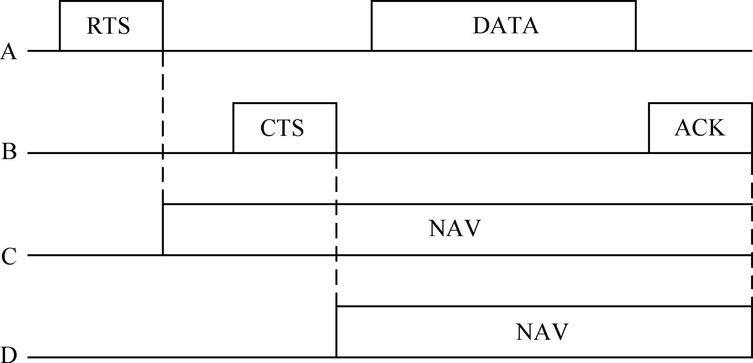
2、基于竞争的信道接入技术
1
IEEE 802.11 MAC协议
RTS：请求发送
CTS：清除发送
NAV：网络分配矢量
ACK：确认
可以解决“隐藏终端问题”
图2-1 CSMA/CA中的虚拟载波侦听

Slide 29
2、基于竞争的信道接入技术
2
S-MAC协议
S-MAC协议是基于802.11的改进协议，采用了以下机制:
① S-MAC协议引入了周期性侦听/睡眠的低占空比机制，通过控制节点的睡眠降低能量消耗。
② 沿用IEEE 802.11的RTS/CTS机制降低碰撞几率。
③ 通过NAV(网络分配矢量)避免串音现象。
④ 将长消息分割为若干段消息并集中突发传送，减少协议控制消息的开销。
⑤ 将时间分为若干阶段，每段包括同步阶段、活动阶段和睡眠阶段。

Slide 30
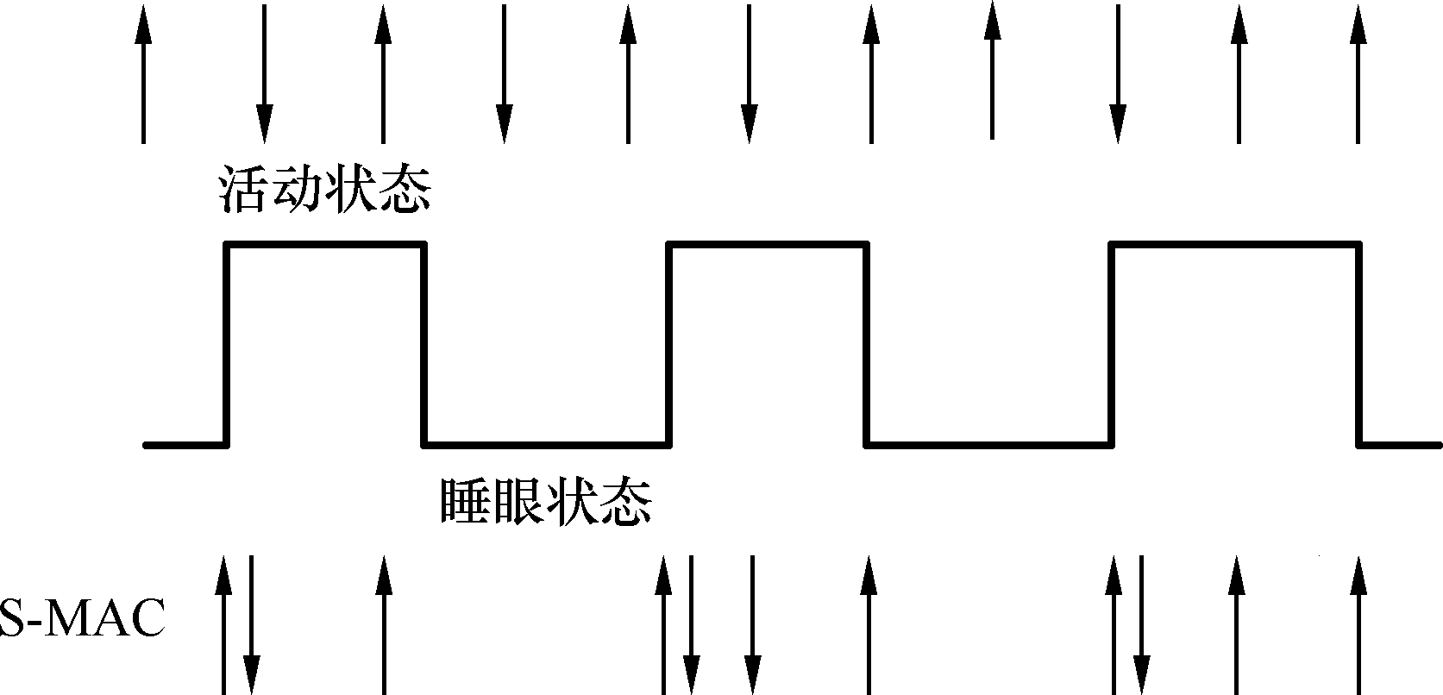
2、基于竞争的信道接入技术
2
S-MAC协议
睡眠状态
图2-2 S-MAC协议的基本机制

Slide 31
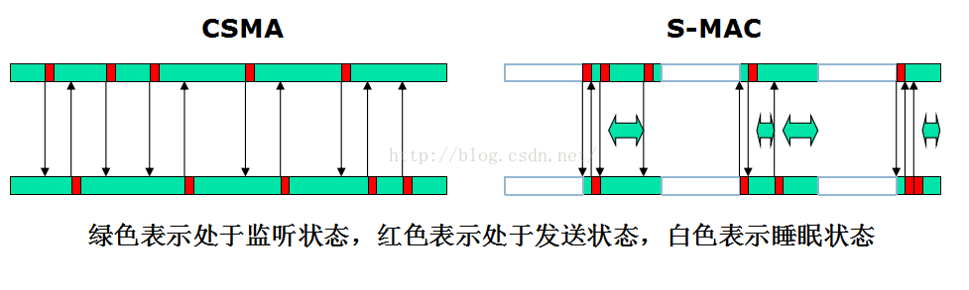
2、基于竞争的信道接入技术
2
S-MAC协议
CSMA 与 S-MAC协议的比较

Slide 32
2、基于竞争的信道接入技术
2
S-MAC协议
优点 : 实现简单，减少了空闲监听时间，避免了传输碰撞和串音现象，减少了协议控制开销，节省了能量开销 。
缺点：由于周期性睡眠的原因，S-MAC协议数据的延迟较大，在不同的网络负载下，尤其是负载波动剧烈的情况下算法的效率将降低。

Slide 33
2、基于竞争的信道接入技术
2
S-MAC协议
S-MAC协议实现的关键技术如下 ：
（1）数据包的嵌套结构：上一层数据包包含了下一层数据包的内容
（2）协议栈结构和功能：发送前侦听，如果MAC层忙，则进入睡眠
（3）选择和维护调度表：每个节点都要选择睡眠调度机制并与邻居节点一致
（4）时间同步：采用的是相对而不是绝对的时间戳
（5）带冲突避免的载波侦听多路访问：RTS/CTS机制
（6）网络分配矢量（NAV）：数据的发送时间，也是其它邻居节点的睡眠时间

Slide 34
2、基于竞争的信道接入技术
3
T-MAC协议
T-MAC( Timeout MAC)协议是在S-MAC协议的基础上提出来的。为了保证可靠及时的消息传输，节点的活动时间必须适应最高通信负载。当负载动态较小时，节点处于空闲侦听的时间相对增加。针对这个问题，T-MAC协议在保持周期长度不变的基础上，根据通信流量动态的调整活动时间，用脉冲突发方式发送信息，减少空闲侦听时间。

Slide 35
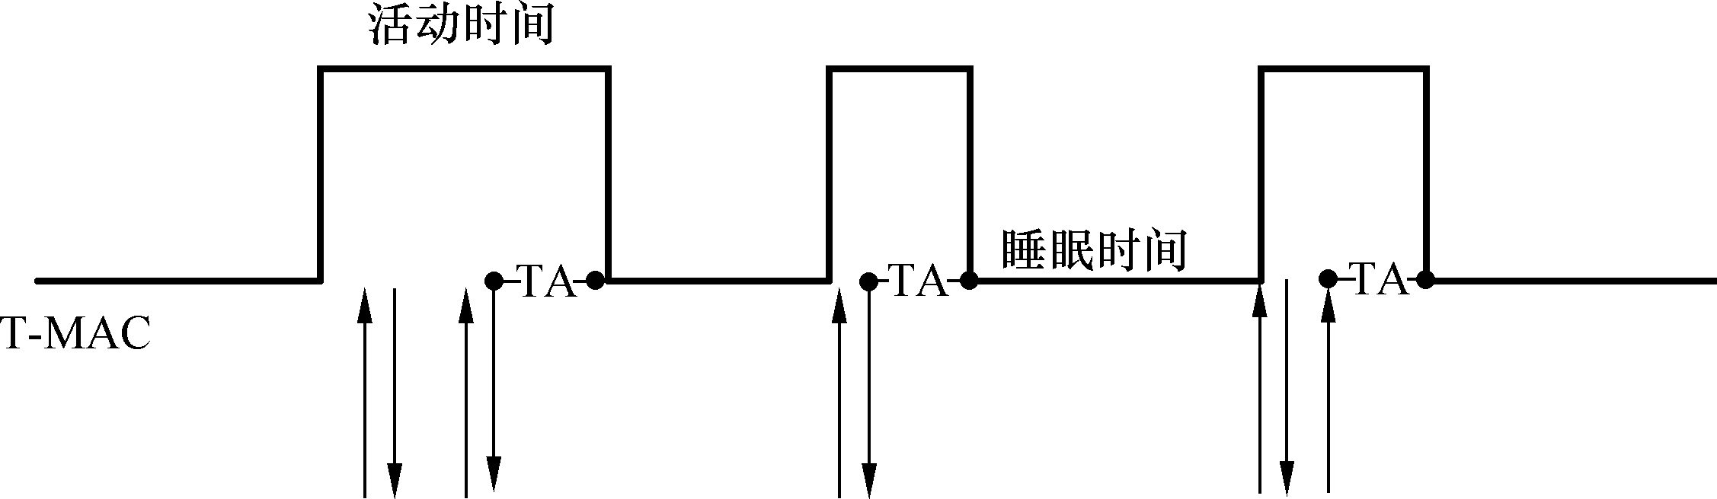
2、基于竞争的信道接入技术
3
T-MAC协议
在给定的时隙TA( Time Active)内没有发生激活事件(Activation Event)，则进入休眠。
周期长度
图2-3 T-MAC协议的基本机制

Slide 36
2、基于竞争的信道接入技术
3
T-MAC协议
T-MAC协议定义了如下 5 个激活事件。
①周期时间定时器时间到。
②在无线信道上接收到数据。
③在冲突过程中感知无线通信的存在。
④节点本身数据包或者ACK分组发送刚结束。
⑤通过侦听RTS/CTS分组，确认邻居的数据交换已经结束。

Slide 37
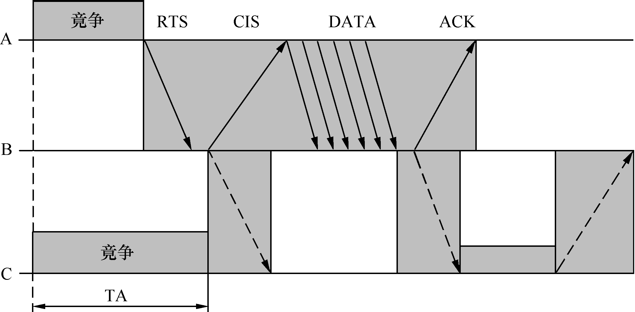

2、基于竞争的信道接入技术
3
T-MAC协议
CTS
但是这种通过提前结束活动周期来减少空闲监听的方法会引起所谓的“早睡”问题。
如左图中，设有数据传输A→B→C→D。则节点D会出现早睡。
D
图2-4 T-MAC中基本的数据交换

Slide 38
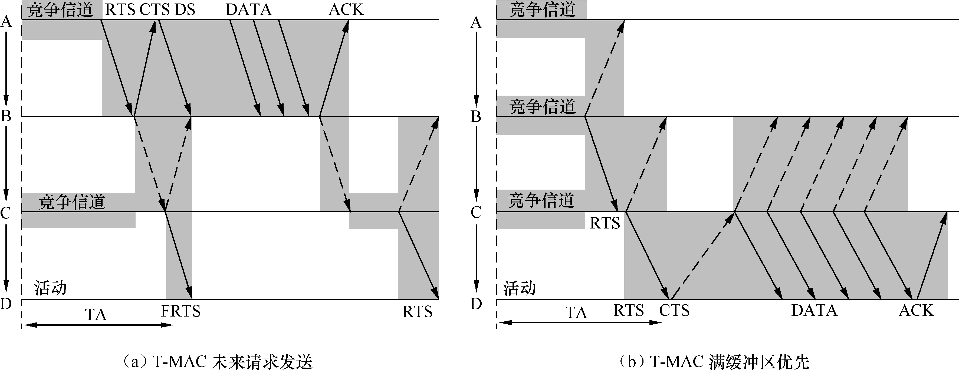
2、基于竞争的信道接入技术
3
T-MAC协议
T-MAC协议提出了两种方法解决早睡问题：
第一种称为未来请求发送（FRTS）；
另一种称作满缓冲区优先（Full Buffer Priority）。

Slide 39
2、基于竞争的信道接入技术
3
T-MAC协议
未来请求发送（FRTS）:当节点C收到节点B发送给A的CTS分组后，立即向下一跳节点D发出FRTS分组。

Slide 40
2、基于竞争的信道接入技术
3
T-MAC协议
满缓冲区优先：当节点的缓冲区接近占满时，对收到的RTS不作应答，而是立即向目标接受者发送RTS消息，并向目标节点传输数据。
缺点：易造成冲突

Slide 41
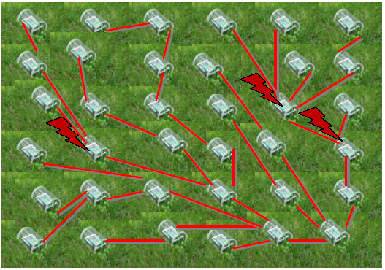

2、基于竞争的信道接入技术
4
Sift协议
设计目标：
对于检测到事件的 N 个节点，使其中 R 个节点能在最短的时间内无冲突成功发送出事件监测消息，而抑制剩余N-R个节点的消息发送。
设计原理：
WSN网络的时间与空间的相关性，即节点与数据的大冗余

Slide 42
2、基于竞争的信道接入技术
4
Sift协议
工作原理：
Sift协议使用了CW（竞争窗口长度）值固定的窗口，选择合适的发送概率分布，为不同的时隙在整个竞争节点集中筛选出一个发送节点。
节点选择在第 r 个时隙发送数据的概率Pr为：
r = 1,……,CW

Slide 43
总 结
基于竞争的MAC协议的优缺点：
优点：协议的简明性和可扩展性。
缺点：由于没有像基于预约的MAC协议那样使用某种机制对信道利用情况进行均衡，所以公平性就成为它的一个问题。

Slide 44
3、基于固定分配的信道接入技术
TDMA（Time division multiple access，时分复用)，允许多节点在不同的时间片（时隙）来使用相同频率。相比随机竞争接入机制：
优点：更能节省能量，因为省去了竞争机制的碰撞重传问题；
缺点：它需要严格的时间同步，并且通常用在拓扑结构不变的网络，它不能很好地处理传感器节点移动和节点失效的情况，因此在网络扩展性方面存在严重不足。
TDMA技术
CDMA技术
FDMA技术
SDMA技术

Slide 45
3、基于固定分配的信道接入技术
基于TDMA的传感器网络MAC协议:
（1）DEANA协议
（2）TRAMA协议
（3）DMAC协议

Slide 46
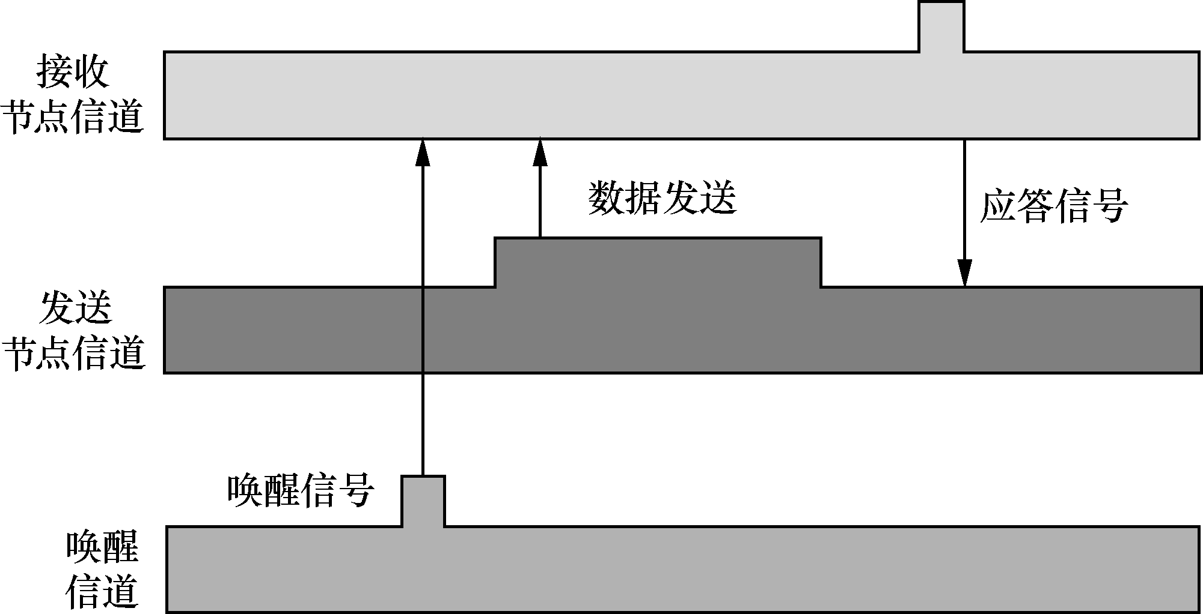
3、基于固定分配的信道接入技术
码分复用，原理是基于扩频技术，即将需传送的具有一定信号带宽信息数据，用一个带宽远大于信号带宽的高速伪随机码进行调制后载波发送出去。
CDMA技术
传统的CDMA技术并不适合能量有限的传感器网络。研究表明大部分能量都用于侦听，而侦听操作比较简单，只需使用低功耗的硬件。因此有文献提出在节点中采用链路侦听和数据收发两个独立模块。
这种方式虽可在侦听到无数据时关闭收发模块以降低能耗，但硬件成本过高。
图2-9 向一个睡眠节点发送数据的信号时序过程

Slide 47
3、基于固定分配的信道接入技术
FDMA技术
为充分利用信道的带宽，将信道总带宽分隔成多个正交的频道，每个用户占用一个频道，即频分复用。
最大优点：信道复用率高，容许复用的路数多，分路也很方便。
主要缺点：设备生产比较复杂，会因滤波器件特性不够理想和信道内存在非线性而产生路间干扰。

Slide 48
3、基于固定分配的信道接入技术
SDMA技术
SDMA，空分复用（或空分多址），利用碟形天线的方向性来优化无线频域的使用。是一种信道增容的方式，可以实现频率的重复使用，充分利用频率资源。空分多址还可以和其他多址方式相互兼容，从而实现组合的多址技术。
在由我国提出的第三代移动通信标准TD-SCDMA中就应用了SDMA技术；此外在卫星通信中也应用SDMA。

Slide 49
4、按需分配的信道接入技术
策略：按某种循环顺序询问每个终端是否有数据发送，如果有则立即发送，否则网络立即转向下一个终端。
轮询的特点使各分站可以公平地获取信道访问控制权，适用于通信业务量随时间变化，且这种变化又是难以预测的情况。
这种接入方式操作简单易于实现，在一些实时分布式测控系统中有广泛应用。
1．PCF方式：点协调方式
2．WTRP方式：无线令牌环控制协议

Slide 50
5、WSN信道接入技术面临的挑战
① 能量有效性和网络性能有效性的平衡
② 优化的跨层设计
③ 提供QoS（Quality of Service）支持
④ 安全性
⑤ 实时性

Slide 51
主要内容
一、物理层相关技术
二、信道接入技术
三、IEEE 802.15.4 标准
四、ZigBee标准

Slide 52
主要内容
一、物理层相关技术
二、信道接入技术
三、IEEE 802.15.4 标准
四、ZigBee标准

Slide 53
1、IEEE 802.15.4标准概述
IEEE 802.15.4标准定义的LR-WPAN网络具有如下特点：
(1) 在不同的载波频率下实现20kbps、40kbps和250kbps三种不同的传输速率；
(2) 支持星型和点对点两种网络拓扑结构；
(3) 有16位和64位两种地址格式，其中64位地址是全球惟一的扩展地址；
(4) 支持冲突避免的载波多路侦听技术(CSMA-CA)；
(5) 支持确认机制，保证传输可靠性。

Slide 54
2、物理层
1
激活和去活无线收发器
2
当前信道的能量检测
3
发送链路质量指示
IEEE 802.15.4标准
4
CSMA/CA的空闲信道评估
5
信道频率的选择
6
数据发送与接收

Slide 55
2、物理层
信道的频段中心定义如下(其中k表示信道编号)：
fc=868.3MHZ k= 0
fc=906+2×(k－1)MHz
k=1,2，…，10
fc=2405+5×(k－11)MHz
k=11，12，…，26

Slide 56
2、物理层
物理层
物理层采用直接序列扩频(DSSS)技术，定义了三种流量等级：
2.4GHz
16信道
250kbps
直接序列扩频技术可使物理层的模拟电路设计变得简单，且具有更高的容错性能，适合低端系统的实现。
915MHz
10信道
40kbps
868MHz
单信道
20kbps

Slide 57
2、物理层
频率、信道数、通信速率的关系如下表：
选择频率 | 支持信道 | 数据传输率
868MHZ | 1 | 20 kbps
915 MHZ | 10 | 40 kbps
2.4G HZ | 16 | 250 kbps

Slide 58
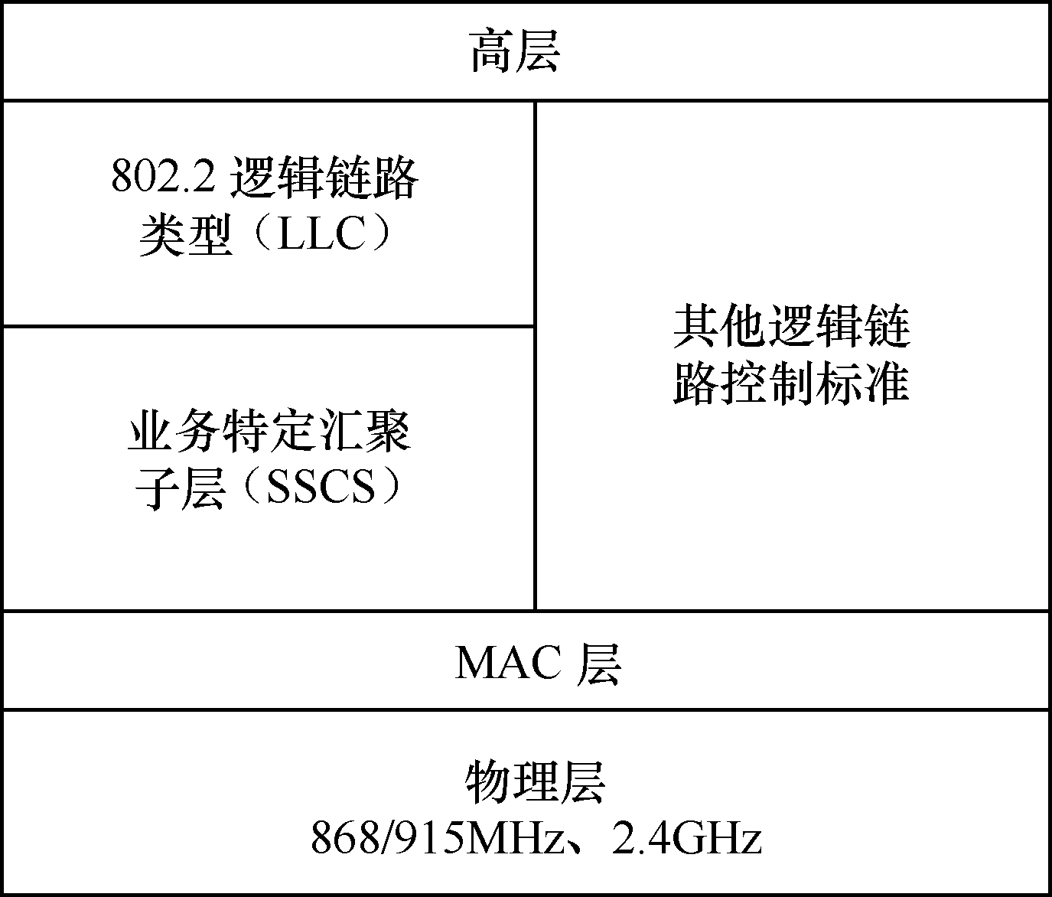
3、IEEE 802.15.4标准
IEEE 802.15.4
标准体系结构
物理层帧结构

Slide 59
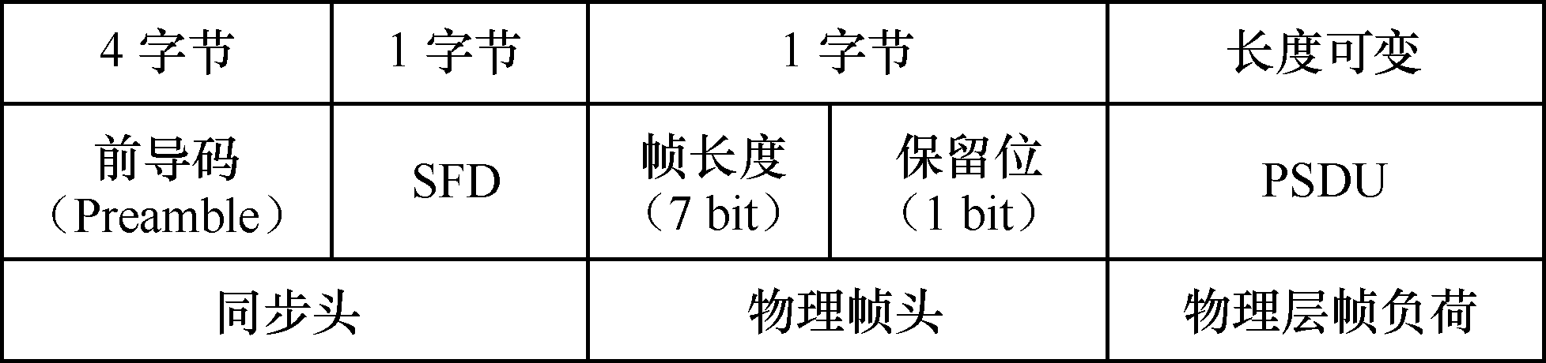
3、IEEE 802.15.4标准
物理层帧结构
帧起始定界符
物理层数据服务单元

Slide 60
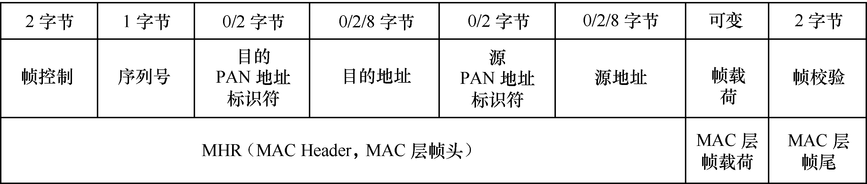
3、IEEE 802.15.4标准
MAC层
数据包格式

Slide 61
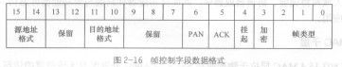
3、IEEE 802.15.4标准
帧控制字段格式及定义
地址格式字段定义
帧类型字段定义
字段值（高位到低位） | 意 义
00 | 无地址字段、无地址标识符
01 | 无地址字段、16位地址标识符
10 | 采用16位ZigBee网络地址，16位地址标识符
11 | 采用64位ZigBee网络地址，无地址标识符
字段值（高位到低位） | 意 义
000 | 信标帧
001 | 数据帧
010 | 确认帧
011 | 命令帧
100-111 | 保留

Slide 62
主要内容
一、物理层相关技术
二、信道接入技术
三、IEEE 802.15.4 标准
四、ZigBee标准

Slide 63
主要内容
一、物理层相关技术
二、信道接入技术
三、IEEE 802.15.4 标准
四、ZigBee标准

Slide 64

1．ZigBee技术概述
ZigBee技术一种面向自动化和低功耗、低成本、低复杂度、低速率的短距离无线通信技术。
ZigBee技术是建立在IEEE 802.15.4标准之上，由ZigBee联盟对其进行标准化，因此ZigBee也被称为IEEE 802.15.4（ZigBee）技术标准。

Slide 65
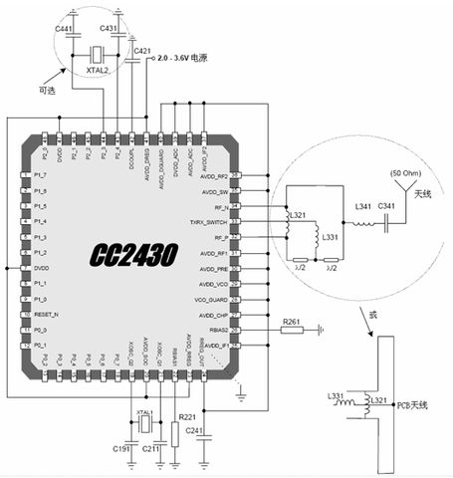
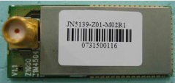
1．ZigBee技术概述
协议芯片：目前市场上出现了较多的ZigBee芯片产品及解决方案，有代表性的包括TI公司的CC2530/CC2531和Freescale公司MC13192、Ember公司的EM250等系列的开发工具和芯片。

Slide 66
2．ZigBee技术的主要特征
低速率
三级安全模式
免许可无线通信频段
低功耗
低成本
近距离通信
短时延

Slide 67
2．ZigBee技术的主要特征
(1) 低速率：数据率只有20kbps～250kbps，专注于低传输应用(2) 近距离：有效覆盖范围10～100m之间（一般取75m），具体依据实际发射功率的大小和各种不同的应用模式而定。
(3) 低功耗：由于工作周期很短，收发信息功耗较低，以及采用了休眠模式，ZigBee可确保两节五号电池支持长达6个月至2年左右的使用时间，当然不同应用的功耗有所不同。
(4) 工作频段灵活：使用的频段分别为2.4GHz、868MHz（欧洲）及915MHz（美国），均为无需申请的ISM频段。

Slide 68
2．ZigBee技术的主要特征
(5) 可靠：采用碰撞避免机制，避免了发送数据时的竞争和冲突。
(6) 成本低：由于数据传输速率低，并且协议简单，硬件需求低，降低了成本，另外使用ZigBee协议可免专利费。
(7) 时延短：设备搜索时延的典型值为30ms，休眠激活时延的典型值是15ms，活动设备信道接入时延为15ms。
(8) 安全：ZigBee提供了数据完整性检查和认证功能，加密算法采用AES-128，应用层安全属性可根据需求来配置。

Slide 69
2．ZigBee技术的主要特征
数据
互联网/语音
压缩视频文件
多通道
数字视频
传输距离
802.5.3/WIMEDIA
802.11b
802.11a/HL2＆802.11g
Zigbee
蓝牙2
蓝牙1
传输速率

Slide 70
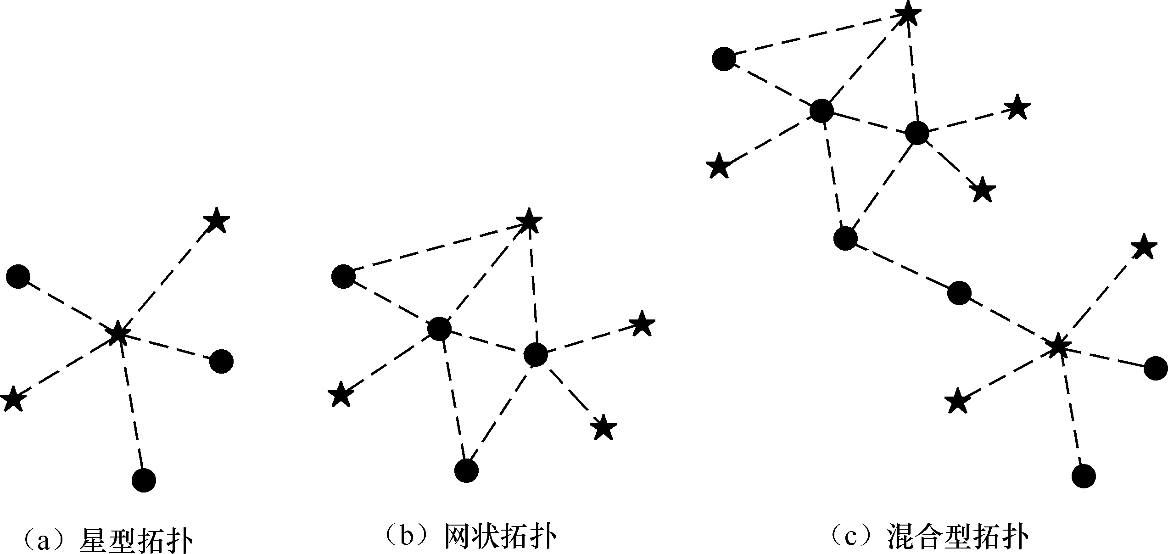
3．ZigBee网络结构
ZigBee支持的3种无线网络拓扑结构

Slide 71
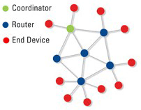
3．ZigBee网络结构
ZigBee网络中的设备分为三种类型：网络协调器、全功能设备、简化功能设备。
Coordinator(协调器) ：负责启动整个网络。它也是网络的第一个设备。协调器选择一个信道和一个网络ID(也称之为PAN ID，即Personal Area Network ID)，随后启动整个网络。注意，协调器的角色主要涉及网络的启动和配置。一旦这些都完成后，协调器的工作就像一个路由器(或者消失)。。

Slide 72
3．ZigBee网络结构
ZigBee网络中的设备分为三种类型：网络协调器、全功能设备、简化功能设备。
全功能设备：可以担任网络协调器、Router(路由器)或终端设备。作为路由器时的主要功能是：允许其他设备加入网络，多跳路由和协助它自己的由电池供电的子节点设备设备的通信。
简化功能设备：只能作为终端设备（End-Device），只能数据的采集和接收。

Slide 73
4. ZigBee协议栈
完整的ZigBee协议栈自上而下由应用层、网络层、数据链路层（MAC层）和物理层组成。
应用层
ZigBee协议栈
网络层
核心部分
MAC层
物理层

Slide 74

4. ZigBee协议栈
网络层
网络层从功能上为IEEE 802.15.4 MAC子层提供支持，为应用层提供合适的服务接口。为了实现与应用层的接口，网络层从逻辑上分为两个具备不同功能的服务实体，分别是数据实体和管理实体。

Slide 75
4. ZigBee协议栈
网络层
网络层数据帧结构
① 帧控制域：2个字节，内容包括帧种类、寻址、排序域和其它控制标志位。
② 目标地址域：必备，2个字节，用来存放目标设备的16位网络地址或者广播地址(0xffff)。
③ 源地址域：必备，2个字节，用来存放发送帧设备自己的16位网络地址。
④ 半径域：必备，一个字节，用来设定传输半径。
⑤ 序列号域：必备，一个字节，在每次发送帧时改为加1。
⑥ 帧负载域：该域长度可变，内容由具体情况决定。

Slide 76
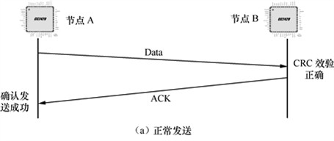
5. ZigBee通信过程
基于ZigBee的点对点通信在MAC层上的流程示例图

Slide 77
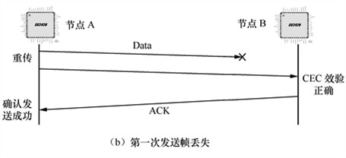

5. ZigBee通信过程
基于ZigBee的点对点通信在MAC层上的流程示例图

Slide 78
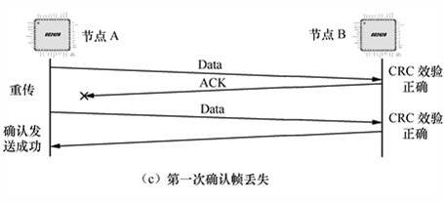
5. ZigBee通信过程
基于ZigBee的点对点通信在MAC层上的流程示例图

Slide 79
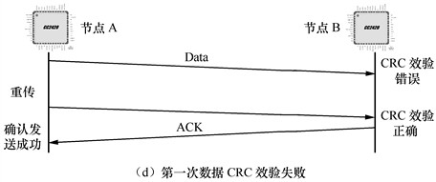
5. ZigBee通信过程
基于ZigBee的点对点通信在MAC层上的流程示例图

Slide 80
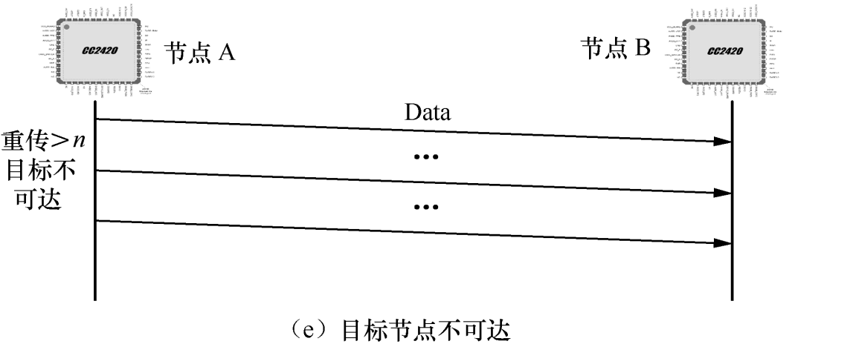
5. ZigBee通信过程
基于ZigBee的点对点通信在MAC层上的流程示例图

Slide 81
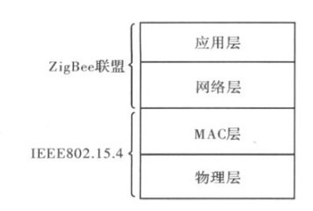
ZigBee网络系统的设计开发事项
ZigBee系统软件的开发是在厂商提供的ZigBee协议栈的MAC和物理层基础上进行的。协议栈分有偿和无偿两种。
无偿的协议栈能够满足简单应用开发的需求，但不能提供ZigBee规范定义的所有服务，有些内容需要用户自己开发。
例如，Microchip公司为产品PICDEMO开发套件提供了免费的MP ZigBee协议栈；Freescale公司为产品13192DSK套件提供了Smac协议栈。

Slide 82

本章完、谢谢大家~

